Slide 1
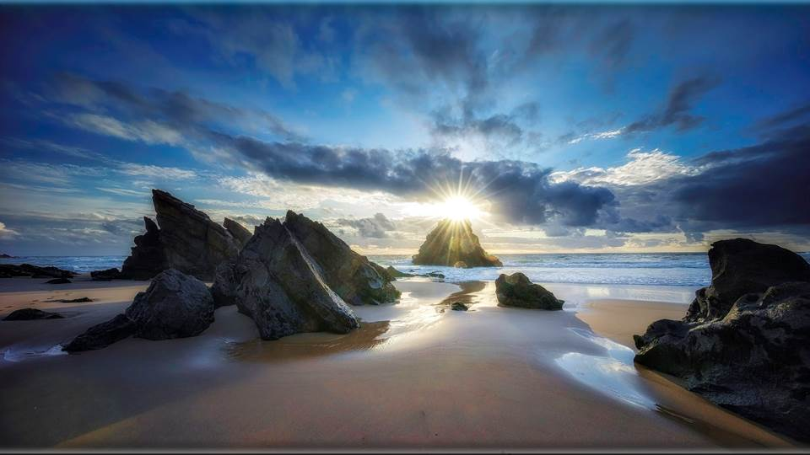
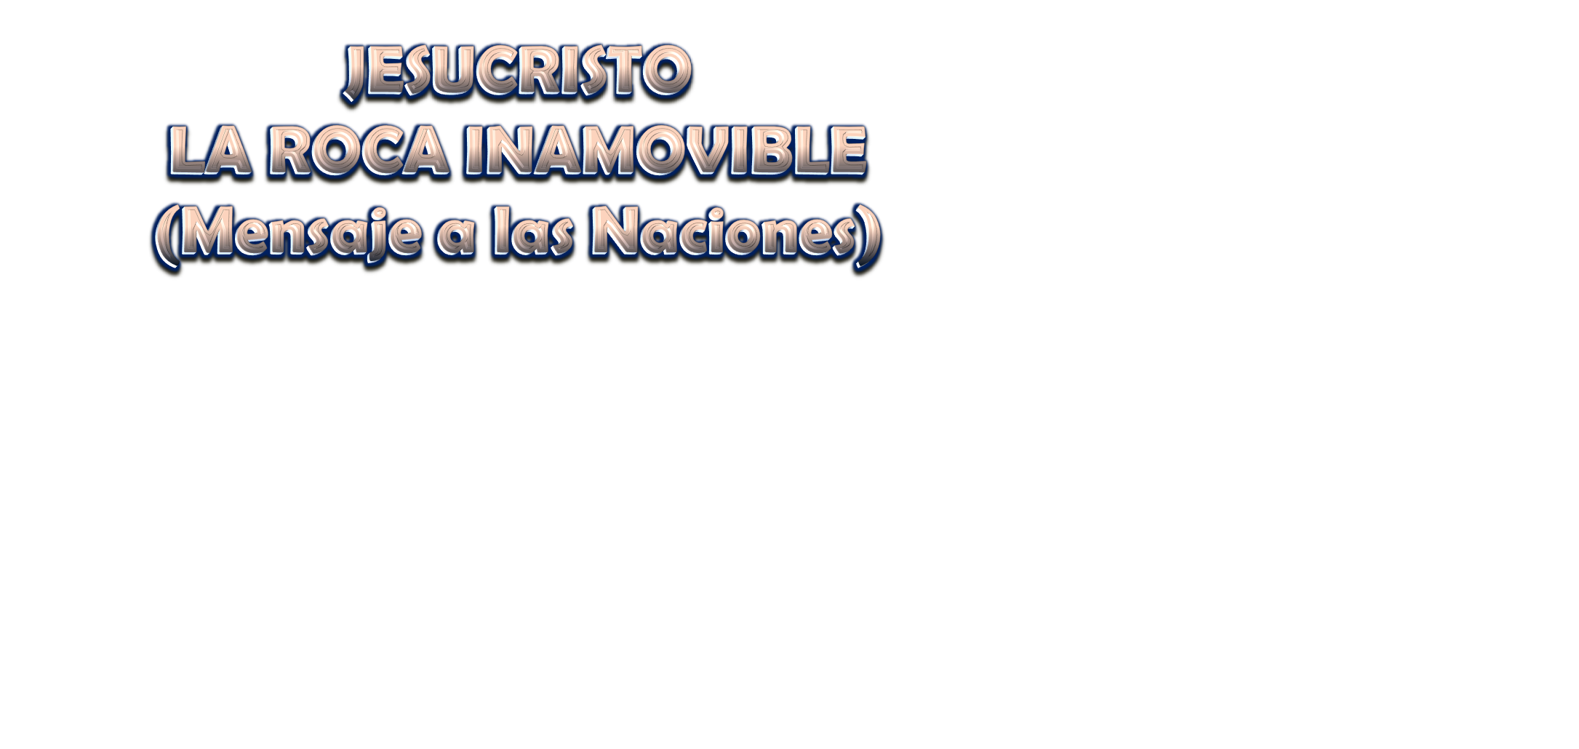

CON REPRODUCCIÓN
MANUAL Y MÚSICA

Slide 2
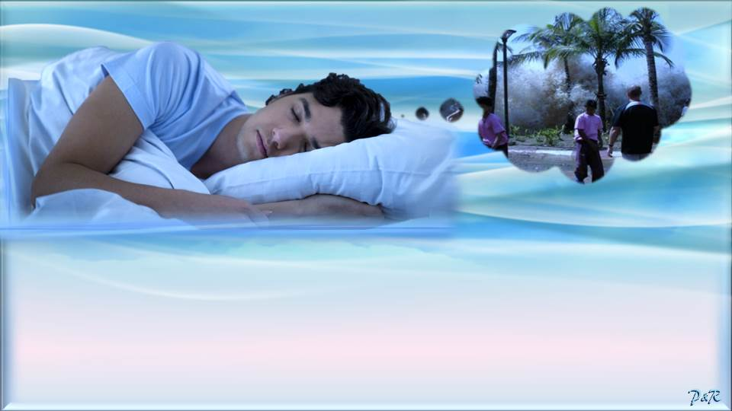
Hermanos en Cristo y amigos, les habla David Troncoso y soy de Chile. Quisiera compartir con ustedes una revelación que tuve mediante un sueño de parte del Señor en el año 2016, y no solo la revelación, sino que también me dio su interpretación.
Y fue así:

Slide 3
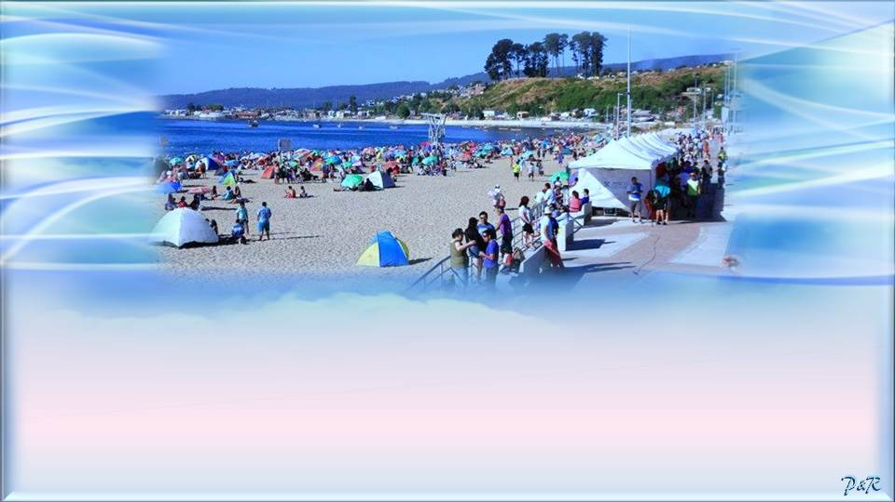
Yo me encontraba en la playa de Penco en Concepción, Chile, en un hermoso día soleado, en donde veía mucha gente divirtiéndose, bebiendo alcohol y pasándolo muy bien.

Slide 4

Incluso veía a un compañero de trabajo entre los que estaban compartiendo y me invitaba a beber licor con ellos, a lo que yo le respondí “que no, porque yo no bebo”.

Slide 5
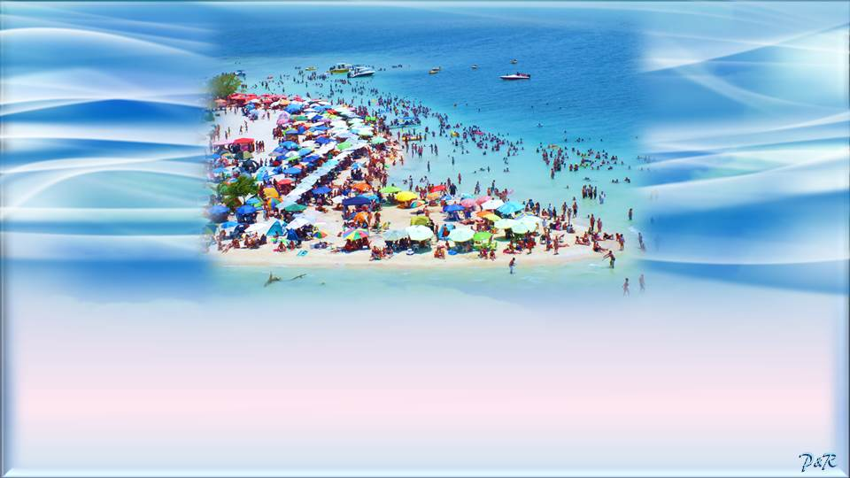
Y en el lugar se veía mucha gente, personas adultas, jóvenes y niños, cuando de pronto fijo mi mirada hacia el mar…

Slide 6
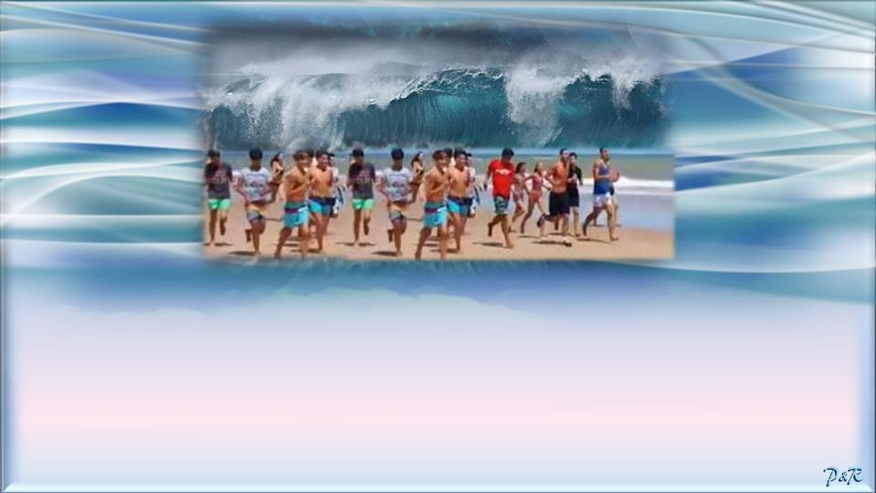
…y se acercaba una gran ola hacia la costa, sin que nadie lo notara, motivo por el cual me echo a correr por toda la orilla de la playa y le gritaba a las personas que se apresuraran, “corran, corran les decía” porque el mar se va a salir, y el agua era muy negra como si arrastrara petróleo.

Slide 7
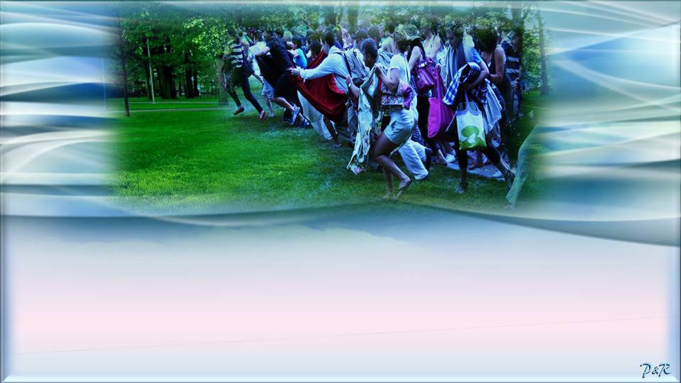
Entonces todos corrían hacia la calle, pero al cruzar la línea del tren que pasa por esa costa, no había ciudad, sino que nos encontrábamos corriendo en un extenso bosque y no se divisaban cerros donde poder ponernos a salvo, por lo que seguíamos corriendo y éramos muchos, cientos de personas y cada vez se hacía más oscuro porque estaba cayendo el atardecer,

Slide 8
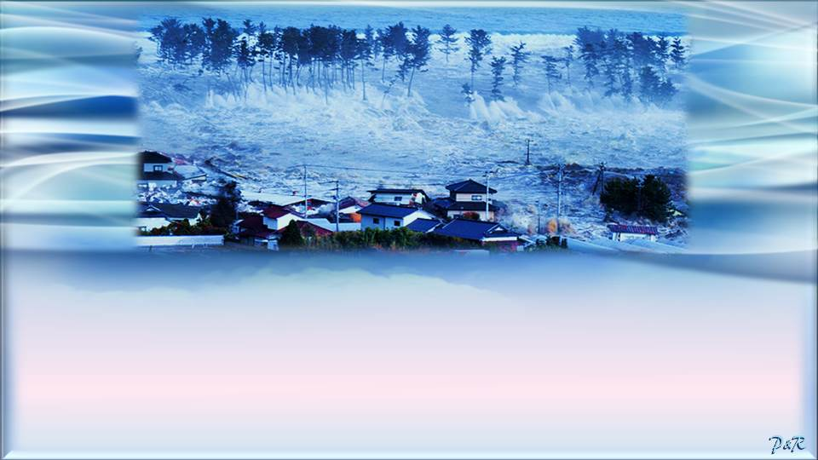
así que al mirar hacia atrás solo escuchábamos el estruendo del mar rompiendo los árboles a su paso y destellos de luz por las aguas que avanzaban.
Era desesperante, mucho lamento y gritos de desesperación por todos los que corríamos.

Slide 9
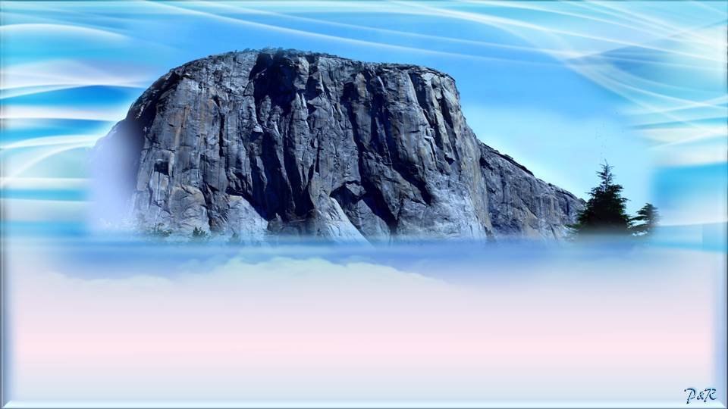
Cuando de pronto llegamos a los pies de un gran muro que
realmente era una roca gigantesca y al vernos sin escapatoria y con el mar muy cerca de nosotros, los que estaban más cerca me preguntaron: Y ahora ¿qué hacemos?

Slide 10
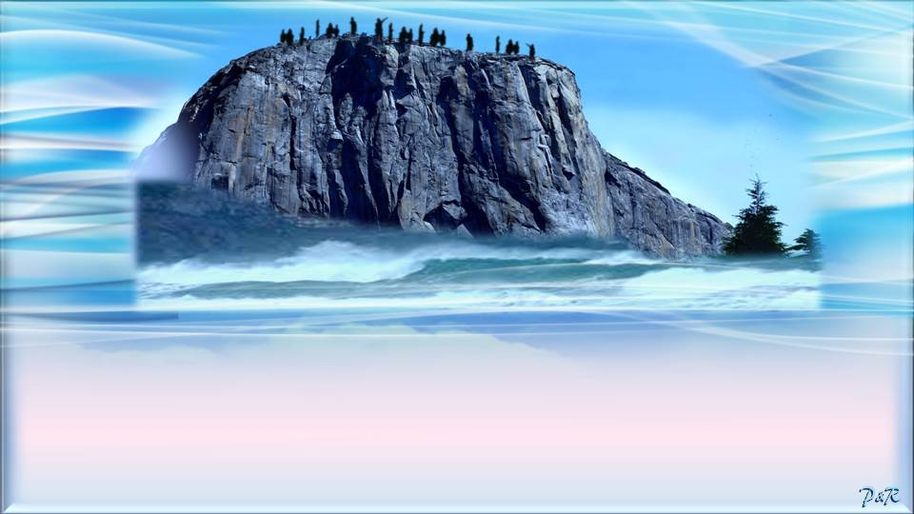
y yo no sabía qué hacer, pero de pronto noto que la piedra tenía pequeños relieves y que tal vez podríamos escalarla y empiezo a subir por ella y todos empiezan a hacer lo mismo, grandes y pequeños…

Slide 11
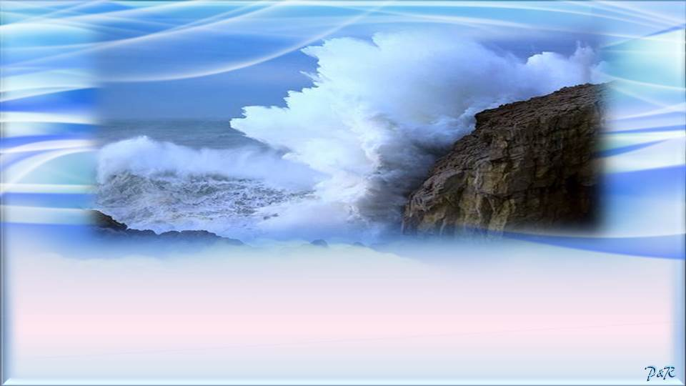
…y cuando ya habíamos alcanzado unos metros de altura, el mar golpeó la roca haciendo que se cubriera casi completa, pero nos mantuvimos de pie y nadie cayó al agua y en ese momento desperté muy asustado.

Slide 12
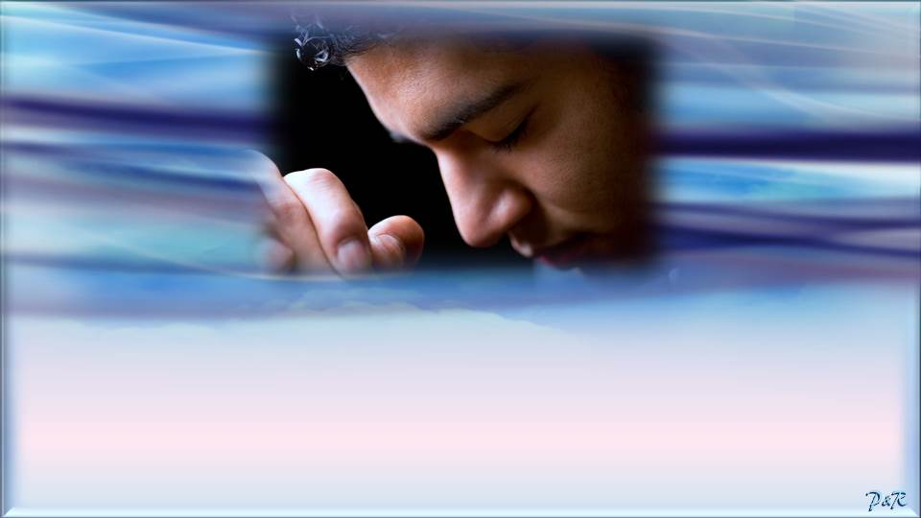
Me levanté a orar fuertemente para pedir confirmación a Dios por lo revelado.
Transcurridos unos días estando en mi casa solo, me vino a mi mente el sueño y sentí muy fuerte la presencia de Dios en mí.
Y me dijo mira esta es la interpretación de tu sueño:

Slide 13
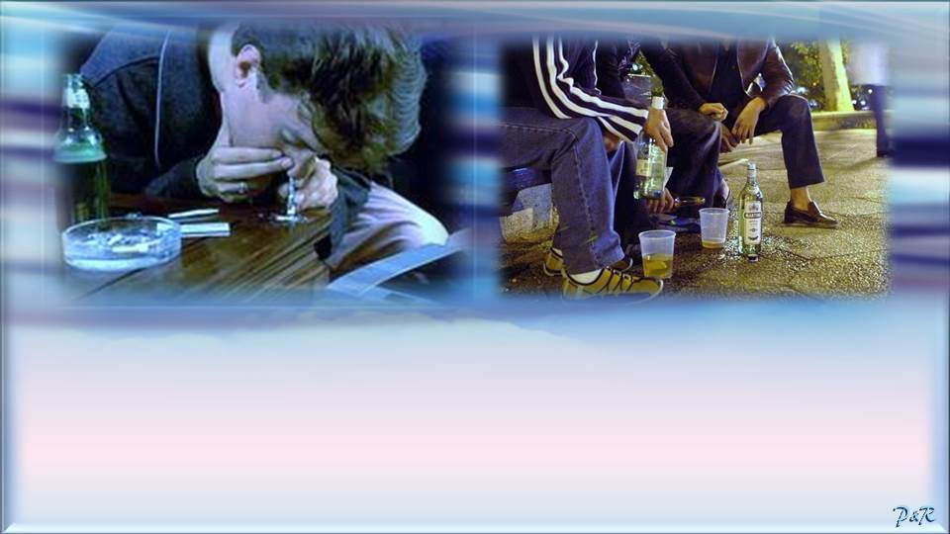
La gente compartiendo en familia y muchos jóvenes perdiéndose en vicios y diversión, así es como está el mundo hoy en día.

Slide 14
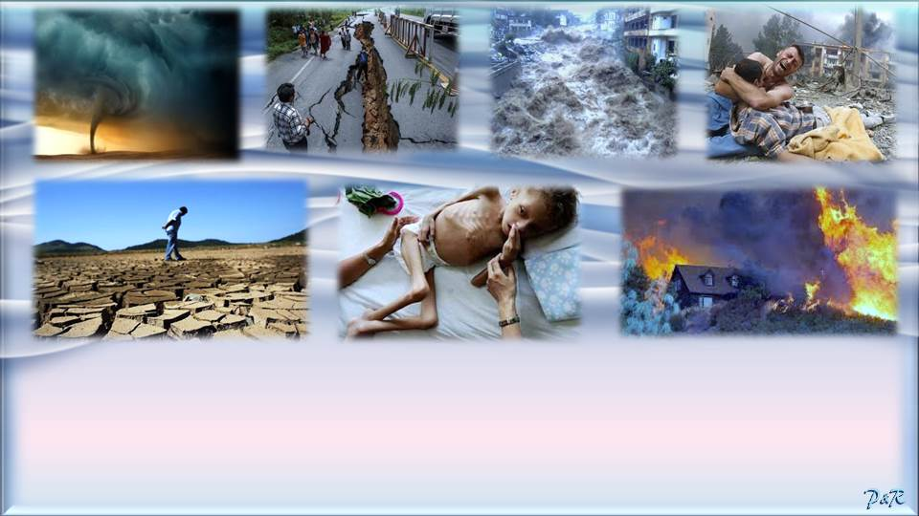
Tornados
Terremotos
Inundaciones
Guerras
Sequías
Hambrunas
Incendios
El mar saliendo con furia y muy oscuro, no se trata del mar físico, sino de los problemas, catástrofes y muchas cosas que han de venir a la tierra y que el hombre no percibe porque está afanado en sus propias pasiones, siguiendo sus propios razonamientos y filosofías, amando el dinero y el trabajo más que a Dios.

Slide 15
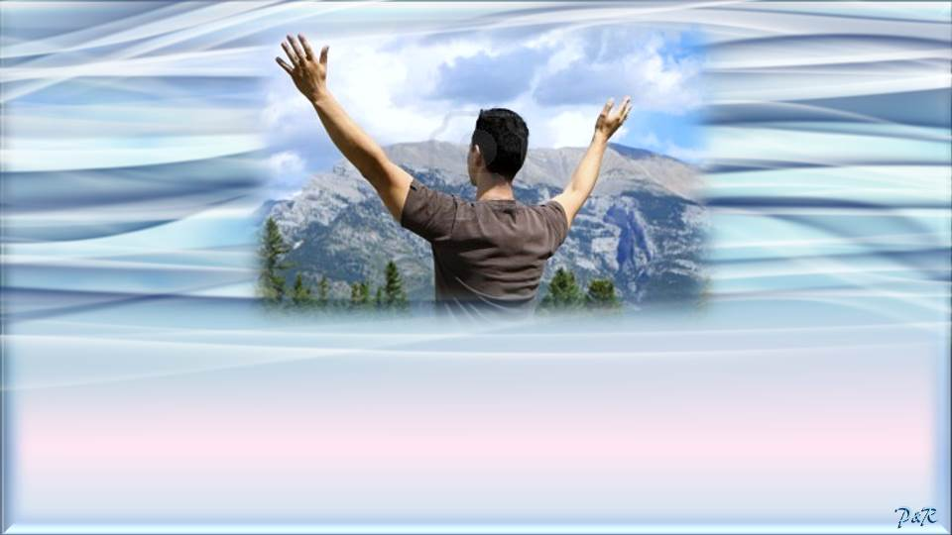
Tú representas a mi iglesia, corriendo y dando aviso para que se aperciban del peligro, porque para eso te he levantado a ti y a todos mis hijos a los que yo he llamado, su labor es advertirle al mundo de lo que viene y así también poder salvar a muchos, llamando almas al arrepentimiento.

Slide 16
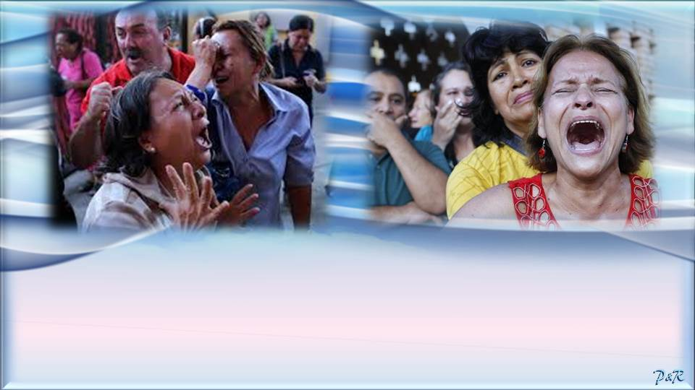
La desesperación y el lamento de la gente representa la condición en la que llegarán muchos a mis caminos, a medida que empiecen a acontecer todas estas cosas.

Slide 17

Llegarán a mis pies, porque ese gran muro al que llegaban, SOY YO, y por eso que al escalarlo todos fueron salvos, porque el que confía en mí y pone sus pies sobre la roca que SOY YO, siempre será librado.

Slide 18
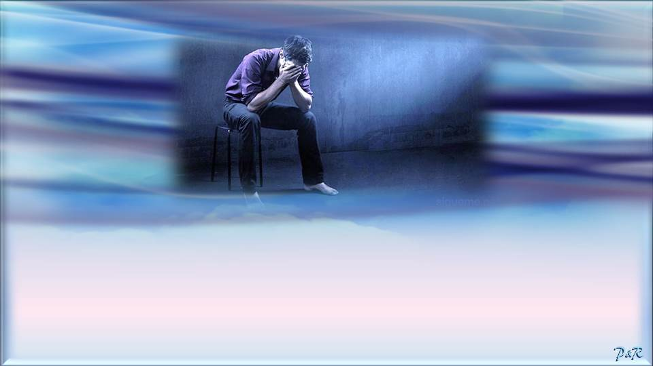
Eso me dijo el Señor, mientras caían mis lágrimas que no podía contener, por el poder de su presencia.
Mis amados, voy a respaldar varios pasajes de esta revelación con versículos de la Palabra de Dios.
En mi sueño se me mostró el mar, por lo que a la luz de la Biblia veremos qué simbolismo tiene:

Slide 19

Así tenemos que Isaías 17:12-13 nos dice:
“¡¡Ay!! multitud de MUCHOS PUEBLOS que harán ruido como ESTRUENDO DEL MAR, y MURMULLO DE NACIONES que harán alboroto como bramido de MUCHAS AGUAS.
LOS PUEBLOS harán estrépito como de ruido de MUCHAS AGUAS; pero Dios los reprenderá, y huirán lejos; serán ahuyentados como el tamo de los montes delante del viento, y como el polvo delante del torbellino”.

Slide 20
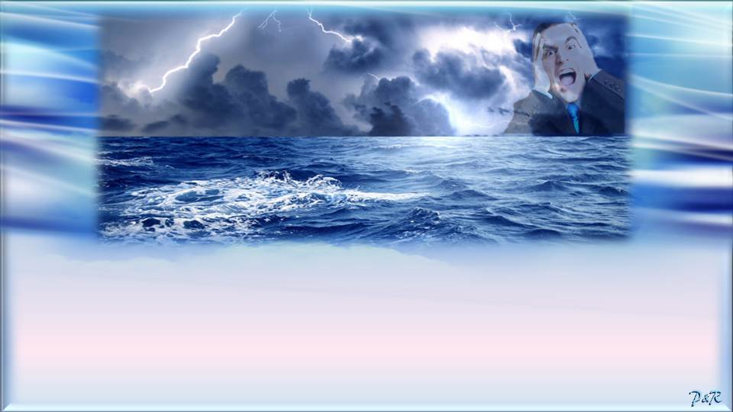
Isaías 57:20-21 sentencia:
“Pero LOS IMPÍOS son como EL MAR EN TEMPESTAD, que no puede estarse quieto, y sus aguas arrojan cieno y lodo.
No hay paz, dijo mi Dios, para los impíos”.

Slide 21
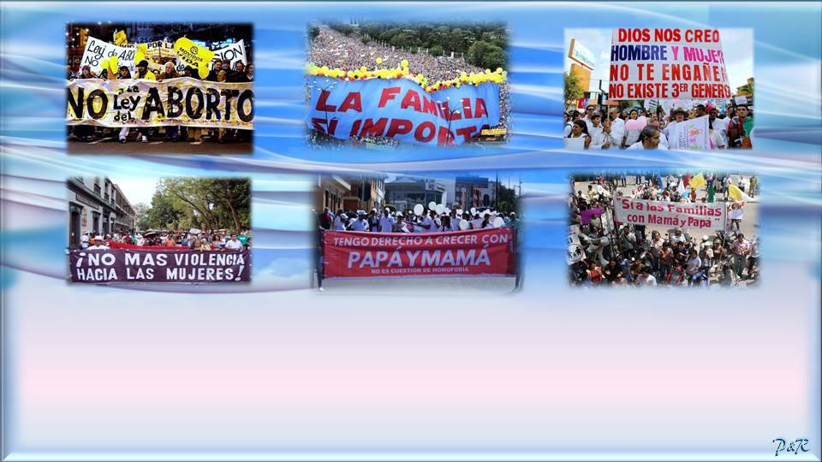
Apocalipsis 17:1 dice “Vino entonces uno de los siete ángeles que tenían las siete copas, y habló conmigo diciéndome: Ven acá, y te mostraré la sentencia contra la gran ramera, la que está sentada sobre MUCHAS AGUAS;”
Apocalipsis 17:15 dice “Me dijo también: LAS AGUAS que has visto donde la ramera se sienta, SON PUEBLOS, MUCHEDUMBRES, NACIONES Y LENGUAS”.

Slide 22
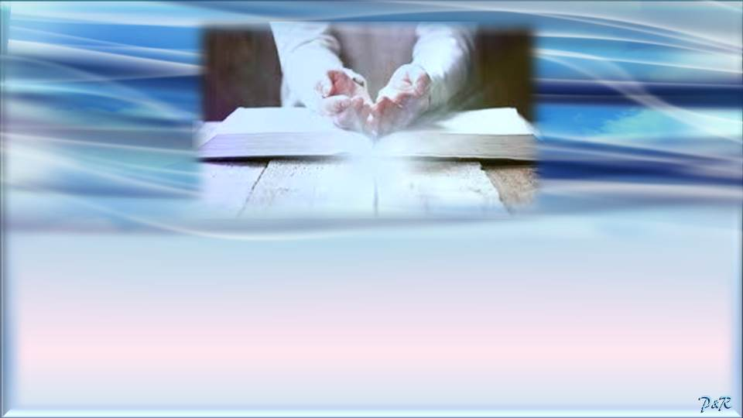
La Biblia dice en 1ª Corintios 10:1-4
“Porque no quiero, hermanos, que ignoréis que nuestros padres todos estuvieron bajo la nube, y todos pasaron el mar; y todos en Moisés fueron bautizados en la nube y en el mar, y todos comieron el mismo alimento espiritual, y todos bebieron la misma bebida espiritual; porque bebían de la ROCA espiritual que los seguía, y la ROCA era Cristo”.

Slide 23
Hechos 4:11-12 señala “Este Jesús es la PIEDRA reprobada por vosotros los edificadores, la cual ha venido a ser cabeza del ángulo. Y en ningún otro hay salvación; porque no hay otro nombre bajo el cielo, dado a los hombres, en que podamos ser salvos”.

Slide 24
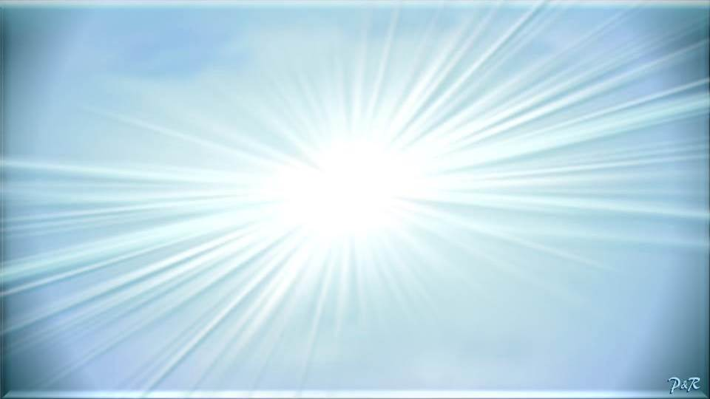
1ª Pedro 2:2-8 sostiene:
“Desead, como niños recién nacidos, la leche espiritual no adulterada, para que por ella crezcáis para salvación, si es que habéis gustado la benignidad del Señor.
Acercándoos a él, PIEDRA VIVA, desechada ciertamente por los hombres, mas para Dios escogida y preciosa, vosotros también, como piedras vivas, sed edificados como casa espiritual y sacerdocio santo, para ofrecer sacrificios espirituales aceptables a Dios por medio de Jesucristo.
Por lo cual también contiene la Escritura:
He aquí, pongo en Sion la principal PIEDRA DEL ÁNGULO, escogida, preciosa;
Y el que creyere en él, no será avergonzado.
Para vosotros, pues, los que creéis, él es precioso; pero para los que no creen,
LA PIEDRA que los edificadores desecharon, ha venido a ser la cabeza del ángulo; y PIEDRA de tropiezo, y ROCA que hace caer, porque tropiezan en la palabra, siendo desobedientes; a lo cual fueron también destinados”.

Slide 25

De los 3 versículos citados, se concluye que Jesucristo es la ROCA en quien descansa nuestra fe y esperanza de vida eterna. Por ello,
Efesios 2:19-22, nos dice:
“Así que ya no sois extranjeros ni advenedizos, sino conciudadanos de los santos, y miembros de la familia de Dios, edificados sobre el fundamento de los apóstoles y profetas, siendo la PRINCIPAL PIEDRA DEL ÁNGULO JESUCRISTO MISMO, en quien todo el edificio, bien coordinado, va creciendo para ser un templo santo en el Señor; en quien vosotros también sois juntamente edificados para morada de Dios en el Espíritu”.

Slide 26
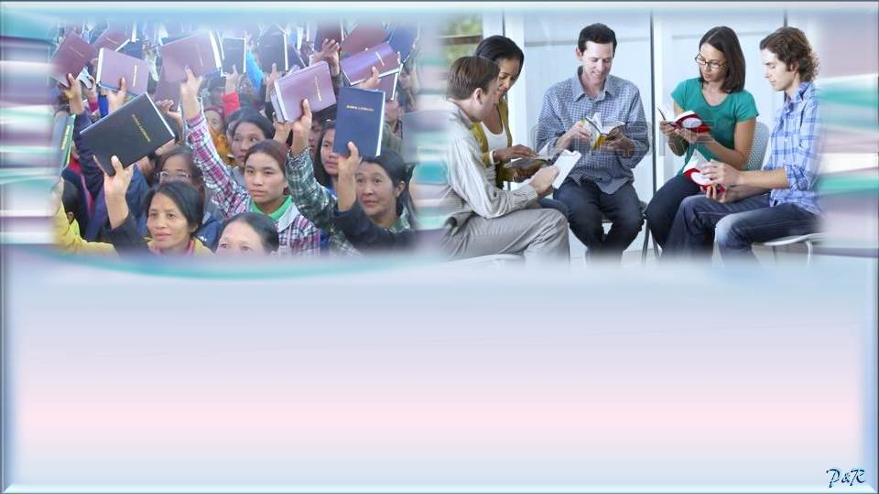
Por eso, mis amados, cada cristiano convertido de corazón a Jesucristo es una luz que alumbra en las tinieblas del mundo para llevar el mensaje de salvación a las almas perdidas, de modo que cumplamos el encargo de la gran comisión del Señor Jesucristo señalado en el evangelio de Marcos 16:15-16 que de manera imperativa nos dice:
“Id por todo el mundo y predicad el evangelio a toda criatura. El que creyere y fuere bautizado, será salvo; mas el que no creyere, será condenado”.

Slide 27
Por ello, en 2ª Corintios 5:19-20, el Señor nos exhorta a llevar su Palabra como embajadores de su reino, para reconciliar a los pecadores con Dios, y dice textualmente:
“que Dios estaba en Cristo reconciliando consigo al mundo, no tomándoles en cuenta a los hombres sus pecados, y nos encargó a nosotros la palabra de la reconciliación. Así que, somos embajadores en nombre de Cristo, como si Dios rogase por medio de nosotros; os rogamos en nombre de Cristo: Reconciliaos con Dios”.
Mis amados, espero que esta revelación haya sido de edificación para muchas personas y que muchos cristianos lo puedan poner por obra.
¡Dios les bendiga a todos!

Slide 28
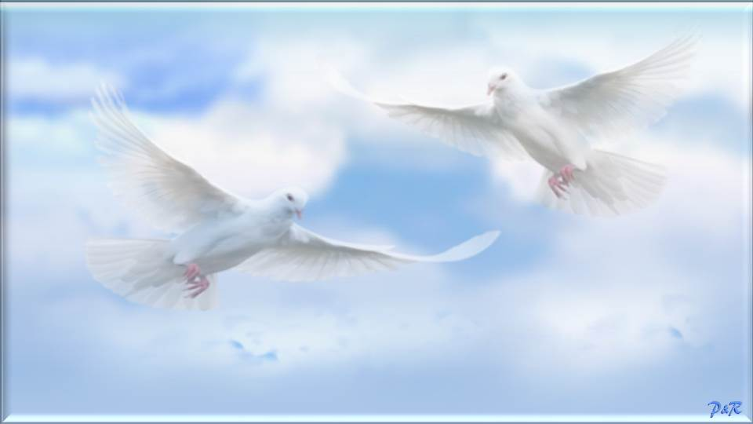



A continuación les mostramos una relación de trabajos
cristianos por si alguno despierta su interés.

Slide 29

MENSAJES CRISTIANOS PUBLICADOS EN “MIS PPS”, POR PALOMA & ROBY
Si desean visualizar las siguientes presentaciones deberán pulsar clic sobre el título deseado para
enlazar con la sección donde se encuentra ubicado en MIS PPS y así procedan a descargarlo.
Evidencias Científicas de la Biblia – I
Eventos Cósmicos por Acontecer
en el 2015
Evidencias Científicas de la Biblia – II
Cuando el Hombre Confronta a Dios
Dios, el Taxi y el Instrumento
Señales de la Segunda Venida de Cristo – I
Jesucristo no es Religión, Él es Vida
Señales de la Segunda Venida de Cristo – II
Un Mundo Invisible pero Real
Señales de la Segunda Venida de Cristo – III
¿Celebras Halloween?
Señales de la Segunda Venida de Cristo – IV
El Positivismo Bíblico vs.
El Positivismo Humanista
Clic para ver más mensajes cristianos

Slide 30
MENSAJES CRISTIANOS PUBLICADOS EN “MIS PPS”, POR PALOMA & ROBY
Si desean visualizar las siguientes presentaciones deberán pulsar clic sobre el título deseado para
enlazar con la sección donde se encuentra ubicado en MIS PPS y así procedan a descargarlo.
¿Sabes por qué murió Cristo
por ti en la cruz? - I
El Acto de Juzgar
Salvación del Alma
¿Existen Varias Maneras de llegar a Dios?
¿Sabes por qué murió Cristo
por ti en la cruz? - 2
Eclipses de Luna Roja
El Arrebatamiento
Radiografía Bíblica del Anticristo
El Misterio de la Divina Trinidad
Cuando el Hombre le Cambia
la Gloria a Dios
Misterio del Espíritu Santo
Más allá de la Muerte
Impactante Testimonio De Un
Ex Terrorista Islámico
¿Se puede señalar Fechas Exactas para Eventos Apocalípticos?
Clic para ver más mensajes cristianos

Slide 31
MENSAJES CRISTIANOS PUBLICADOS EN “MIS PPS”, POR PALOMA & ROBY
Si desean visualizar las siguientes presentaciones deberán pulsar clic sobre el título deseado para
enlazar con la sección donde se encuentra ubicado en MIS PPS y así procedan a descargarlo.
Testimonio Acerca De Halloween
La Guerra Contra El Dinero En Efectivo
Jerusalén, La Ciudad Amada
De Prostituta A Una Vida Con Propósito
Carta de Un Bebé
Testimonio De Un Ex Monje Budista Que Regresó De La Muerte
El Peor De Los Sentimientos
Reconoce Tus Errores Y Serás Libre
Envejecer Es Una Obligación,
Madurar Es Una Opción
La Voluntad Perfecta de Dios y Su Voluntad Permisiva
Planeta Nibiru ¿Amenaza o Ficción?
De Científico a Siervo de Dios
Cómo Obtener Paz Interior
Clic para ver más mensajes cristianos

Slide 32
MENSAJES CRISTIANOS PUBLICADOS EN “MIS PPS”, POR PALOMA & ROBY
Si desean visualizar las siguientes presentaciones deberán pulsar clic sobre el título deseado para
enlazar con la sección donde se encuentra ubicado en MIS PPS y así procedan a descargarlo.
¿Es Halloween Un Inocente Juego de Niños?
El Sacrificio de Jesucristo Según el
Antiguo Testamento
Ex Satanista Habla Acerca de Halloween
Cómo Reconocer a una Secta
La Cara Oculta de Halloween
Conoce lo que Dios Aborrece
Un Vistazo a la Eternidad
El Evangelio de la Prosperidad
Niño Regresa del Cielo con un Mensaje para el Mundo
El Ecumenismo (Unión de Religiones)
¡Reconoce Ud. los Tiempos que Estamos Viviendo?
Clic para ver más mensajes cristianos

Slide 33
MENSAJES CRISTIANOS PUBLICADOS EN “MIS PPS”, POR PALOMA & ROBY
Si desean visualizar las siguientes presentaciones deberán pulsar clic sobre el título deseado para
enlazar con la sección donde se encuentra ubicado en MIS PPS y así procedan a descargarlo.
Asombroso Juicio que Viene a las
Naciones
¿Qué es la Apostasía y Cómo
Reconocerla?
La Última Generación
Clic para la siguiente diapositiva

Slide 34









¿Te ha gustado?
Puedes ver más entrando
Aquí
Además puedes recibir powerpoints en tu correo electrónico suscribiéndote aquí:
Esta presentación powerpoint ha sido creada y compartida única y exclusivamente para mispps.com

